Slide 1
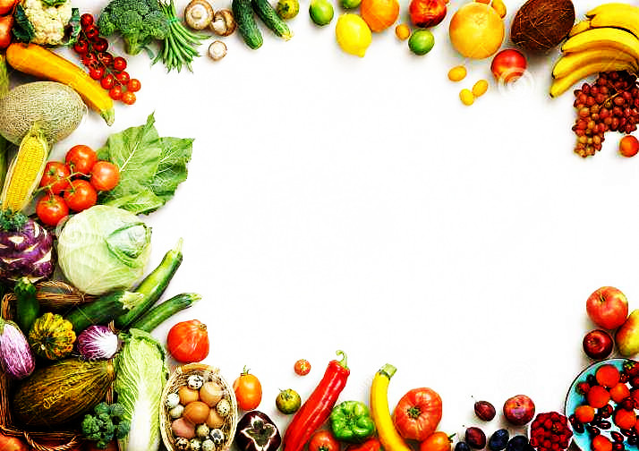
设计一周营养食谱

Slide 2
我们每天都在汲取营养，人体必需的营养素有哪些？

Slide 3
哪些食物中含有人体必需的营养素呢？

Slide 4
分析自己从“一日食谱”中摄入了哪些营养素。

Slide 5
我们每天要吃许多食物，摄入多种营养素。但是，是不是每种营养素都要平均摄入呢？

Slide 6
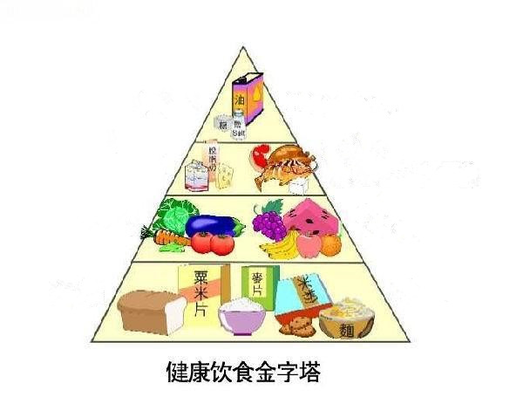
不超过25克
油、糖、盐类
150克；125-200克
奶豆类、肉鱼蛋类
400-500克；
100-200克
蔬菜水果
每天300-500克
五谷主食
观察任务：
1.分为几层？2.每层分别是什么种类的食物？
3.人体对它们有多少需求。

Slide 7
每个人都有自己的饮食喜好。能不能只吃自己喜欢的食物？

Slide 8
观察对照先前记录的一日食谱，看看有没有做到营养均衡，全面适量。
是否有不均衡需要调整的地方？

Slide 9
我们知道了营养菜餐的标准，如果让你设计一日三餐的食谱，结合你所了解到的人体必需的营养素和它们的需求量，你会怎样安排搭配？

Slide 10
结合自身家庭实际，尝试拟定《一周营养食谱》，填入下表，并在父母的帮助和指导下，力争实现它。可以用照片的形式记录下来，在班级内进行展示、欣赏。
时间 | 早餐 | 中餐 | 晚餐
星期一
星期二
星期三
星期四
星期五
星期六
星期日

